Slide 1
Estratégia Automatizada para Otimizar o ARPU
Proposta baseada em Machine Learning para o iFood

Slide 2
Objetivo e Abordagem
Objetivo: Otimizar A distribuição das ofertas para aumentar a receita média do usuário
Abordagem: Desenvolvimento de um modelo preditivo para identificar as melhores ofertas para cada cliente.
Estratégia: Utilizar dados históricos para maximizar o impacto das campanhas de marketing.

Slide 3
Modelo e Sistema de Distribuição
Modelo preditivo analisa dados históricos para calcular a probabilidade de um cliente concluir uma oferta.
Sistema de distribuição organiza os clientes e ofertas com base no potencial de retorno.
Prioridade é dada às combinações com maior impacto financeiro estimado.
Benefício: Campanhas mais direcionadas e eficazes, com maior conversão.

Slide 4
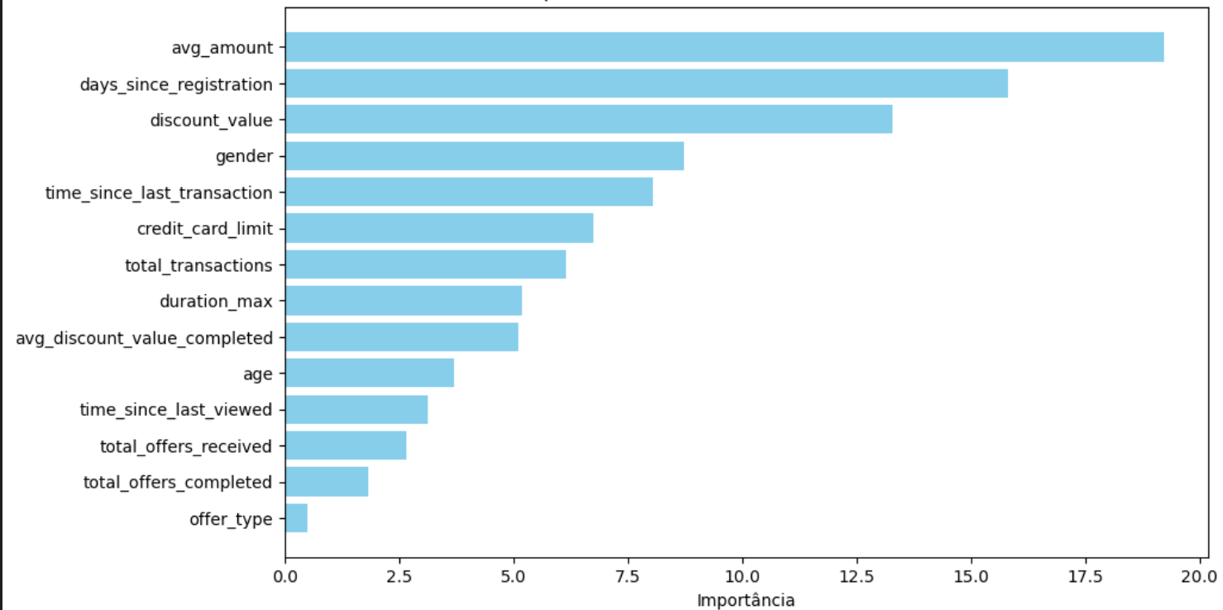
Principais Variáveis Consideradas
1 - Comportamento do Usuário:
Número de ofertas recebidas, visualizadas e concluídas.
2 - Dados de Transações:
Valores médios de compra e descontos aplicados.
3 - Perfil do Usuário:
4 – Recência
Tempo desde a última transação ou interação com uma oferta.
Idade, gênero, tempo de registro e limite de crédito.
As variáveis mais relevantes para o modelo estão relacionadas ao engajamento do cliente com ofertas, ao impacto das promoções em seu comportamento de compra e à recência de suas atividades na plataforma.

Slide 5
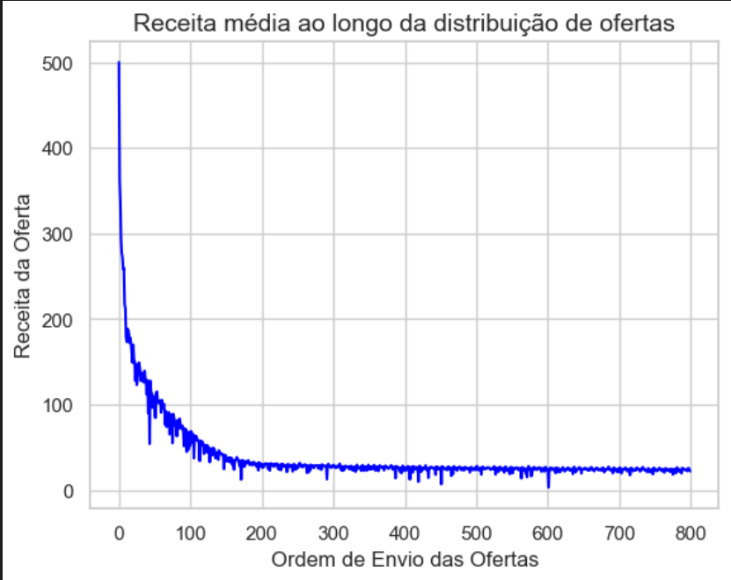
Receita Média ao Longo da Distribuição de Ofertas
Segmentação: Identificar clientes mais sensíveis a cupons para otimizar recursos.
Foco: Clientes que precisam de incentivos para aumentar o engajamento.
Ao distribuir 800 ofertas para 7.409 clientes do grupo considerado, o gráfico indica que a receita média é maior no início da distribuição. Isso demonstra que o modelo prioriza enviar ofertas para clientes com maior potencial de receita, otimizando o impacto das campanhas de marketing.

